Slide 1
Backup / Restore
Antonio Espín Herranz

Slide 2
Backup
Desde pgAdmin
Dos tipos de backup
Backup a nivel global
A nivel de una base de datos
Por debajo utiliza las herramientas
pg_dump, pg_dumpall y pg_restore

Slide 3
Backup a nivel global
Crea una secuencia de comandos de texto sin formato que volverá a crear todos los objetos de la base de datos dentro de un clúster y los objetos globales que comparten esas bases de datos.
Se incluyen espacios de tablas, roles y propiedades de objetos.
Incluye permisos y roles, pero no las BD.

Slide 4
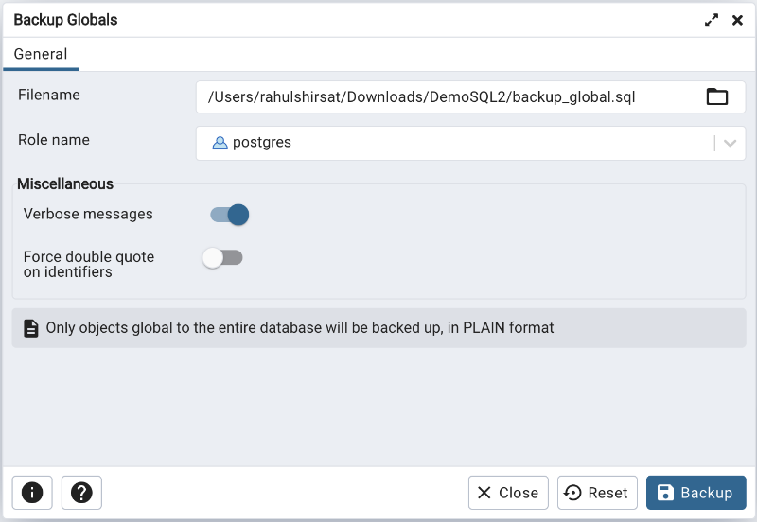
Backup a nivel global
Llegamos a través del menú: tools, pero cuando está seleccionada la instancia de postgresql en el árbol

Slide 5
Backup a nivel global
Opciones:
Indicar archivo
El role, elegir un usuario con privilegios
Mensajes detallados si/no
Colocar dobles comillas en los identificadores

Slide 6
Backup de una base de datos
pgAdmin por debajo utiliza el comando pg_dump para facilitar la creación de backups.
Si el backup se realiza como texto plano se puede restaurar con las aplicaciones cliente: psql / pgAdmin y ejecutándolo desde query tool.

Slide 7
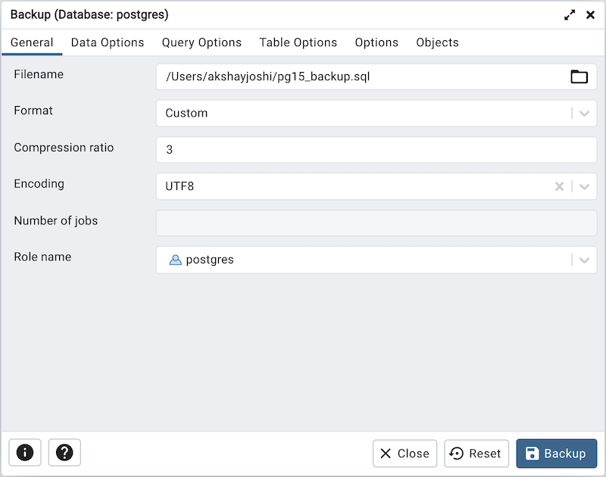
Backup de una base de datos
Formato: custom
Para poder restaurar con pg_restore.
Formato: Tar
Para poder restaurar con pg_restore.
Pero no admite compresión
Formato: plain
Añade comandos SQL (si luego marcamos insert)
Ratio de compresión:
De 0 no comprime
A 9 (máximo)
Number of Jobs: especificar el número
De tablas que se volcarán simultáneamente
en una copia de seguridad.
Ojo con el role, que tenga acceso a
La base de datos.

Slide 8
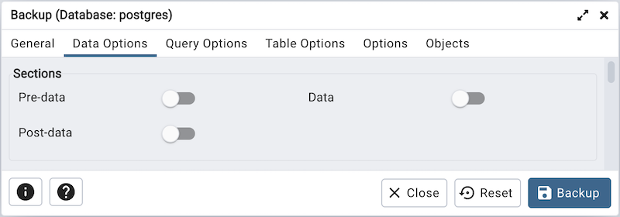
Backup de una base de datos
Pre-data: elementos que no están incluidos en la definición de datos, o datos posteriores.
Data: Datos reales de la tabla y objetos de secuencia (los campos serial).
Post-data: incluye índices, triggers, etc.

Slide 9
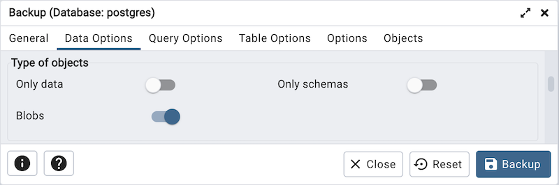
Backup de una base de datos
Solo datos: si/no
Solo esquemas: si / no
Excluir objetos grandes: blob

Slide 10
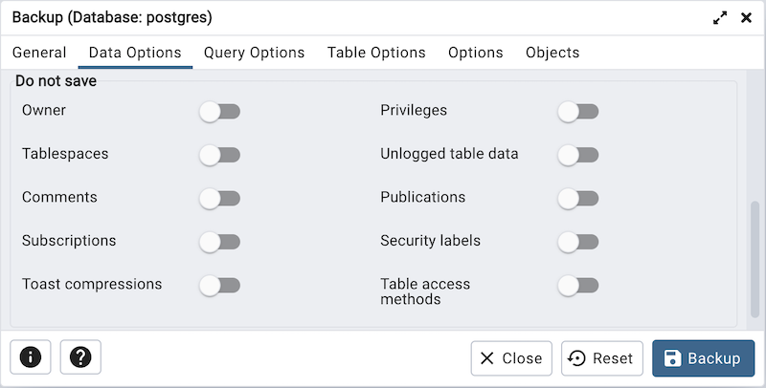
Backup de una base de datos
Activar lo que no queremos grabar

Slide 11
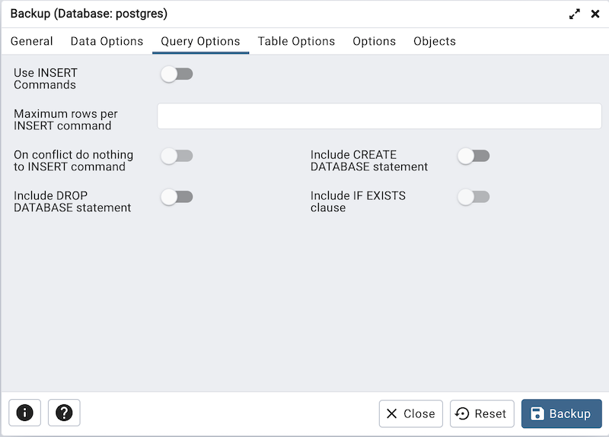
Backup de una base de datos
Añadir comandos de SQL, por ejemplo:
Incluir borrar y crear BD o las tablas que añada.

Slide 12
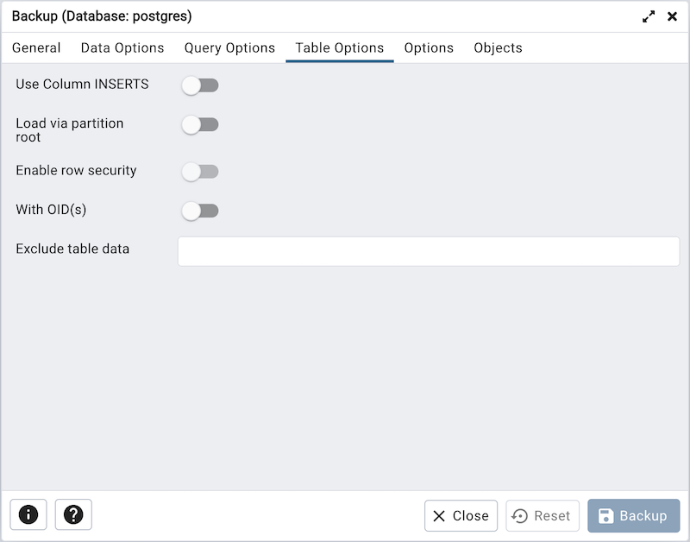
Backup de una base de datos
Cuando añade insert (que añade los nombres de las cols).
Load via part …
Para tablas particionadas.
OID incluir los identificadores de objetos
Se pueden excluir datos de una tabla

Slide 13
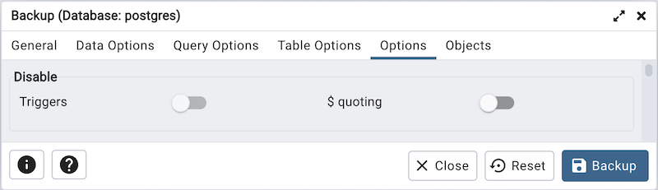
Backup de una base de datos
Desactivar triggers al cargar los datos. Ojo, quitar si tenemos claves FK definidas.

Slide 14
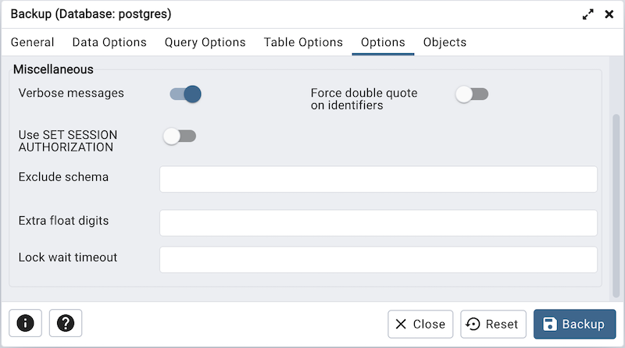
Backup de una base de datos
Verbose marcado
Mensajes más detallados (mejor)
Forzar doble comilla
Si tenemos identificadores con mayúsculas
Use set session …
Utiliza set session authorization
Excluir esquemas que coincidan con el patrón.
Número de decimales adicionales.
Establecer un timeout para no esperar eternamente para adquirir bloqueos de la tabla.

Slide 15
Backup del Servidor
Crear una copia de todo el servidor.
Lo hace en texto plano, mejor añadir comandos insert
Añade todas las bases de datos, roles, permisos, todo.
Las opciones coinciden con el BK de una base de datos, pero se realiza para todas.
Ojo, puede tardar mucho, y es mejor cada BD por separado.

Slide 16
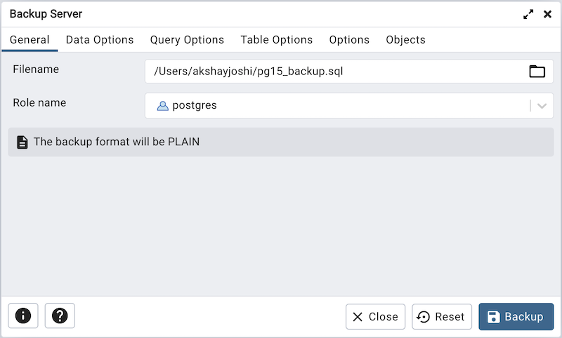
Backup del Servidor
Seleccionar el fichero destino.
Y el role, mejor que sea el superuser para tener acceso a todas las BD.

Slide 17
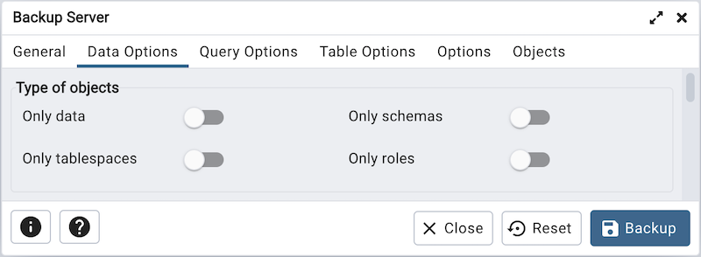
Backup del Servidor
Si no se marca nada, vuelca todo.

Slide 18
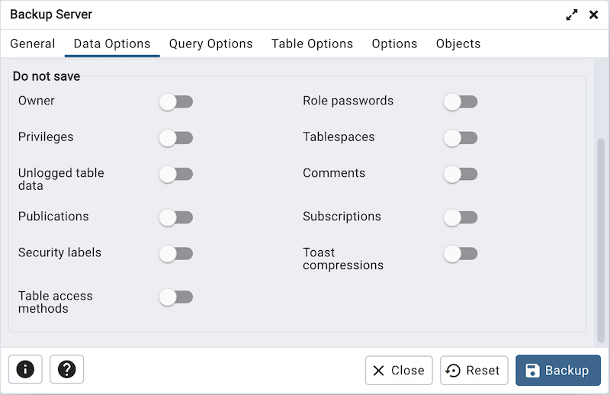
Backup del Servidor
Marcar lo que no queremos grabar, afecta a todas las BDs.

Slide 19
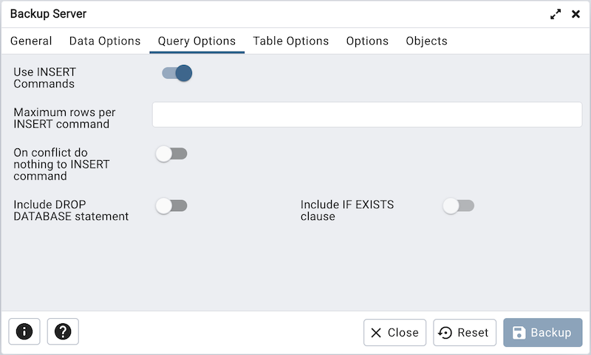
Backup del Servidor
Seleccionar comandos insert:

Slide 20
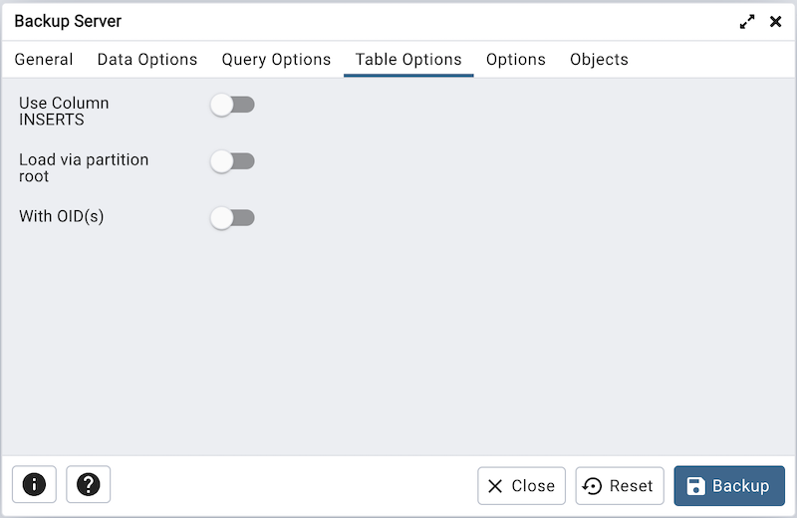
Backup del Servidor
Lo mismo que para una BD individual.

Slide 21
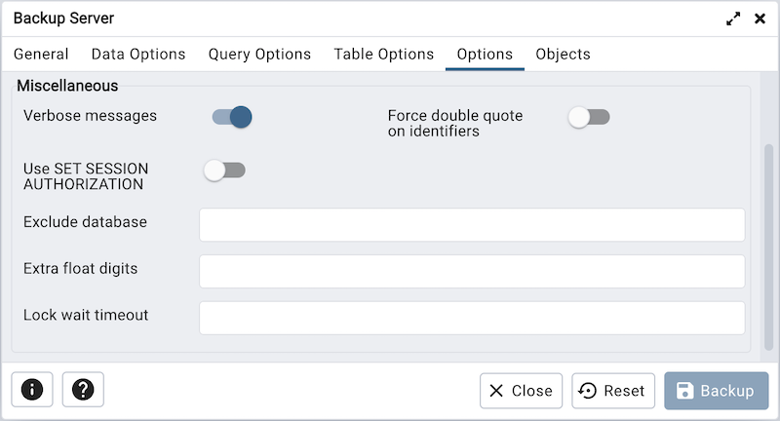
Backup del Servidor
Lo mismo que para una BD individual.

Slide 22
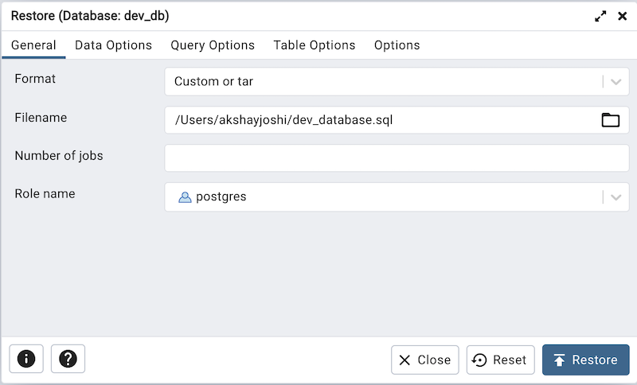
Restore
Tipo de formato, custom o tar.
O directorio.
Si el fichero fuera con instrucciones SQL se puede recuperar con query tool.
Número de Jobs para añadir concurrencia
El role.

Slide 23
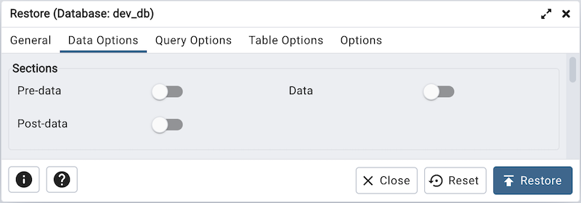
Restore
Pre-data: otros datos que no se incluyen en los siguientes
Data: para restaurar datos de la tabla, objetos grandes y secuencias.
Post-data: restaurar definición de triggers, index, etc.

Slide 24
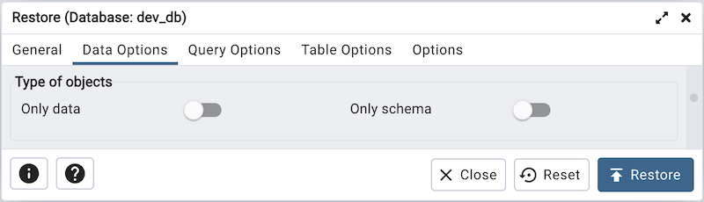
Restore
Solo restaurar datos o solo el esquema (restaurar objetos a nivel de esquema)

Slide 25
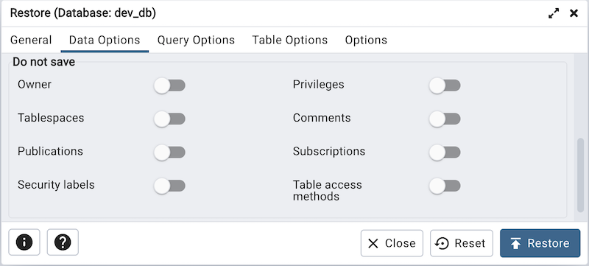
Restore
Marcar para NO restaurar.

Slide 26
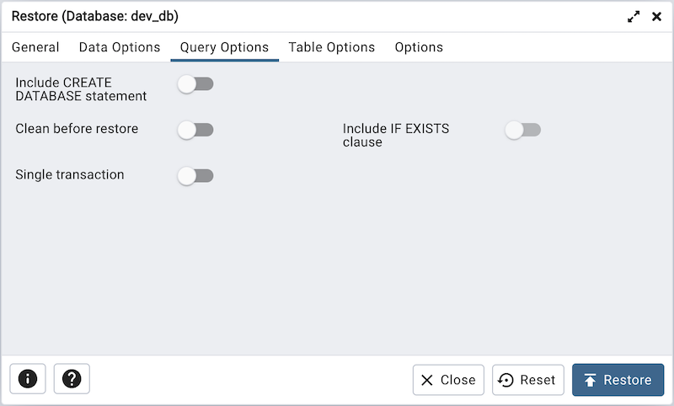
Restore
Podemos limpiar los datos antes de importar.
Single transaction para meter todos los comandos en una única transacción, o todo o nada.

Slide 27
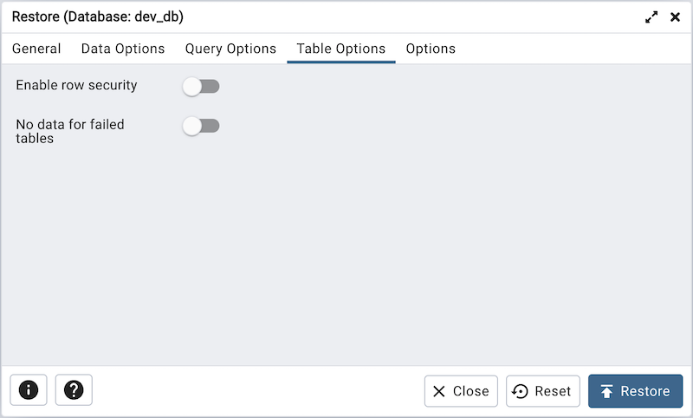
Restore
Seguridad a nivel de fila, solo volcar las filas que tiene acceso.
Ignorar los datos que fallan.

Slide 28
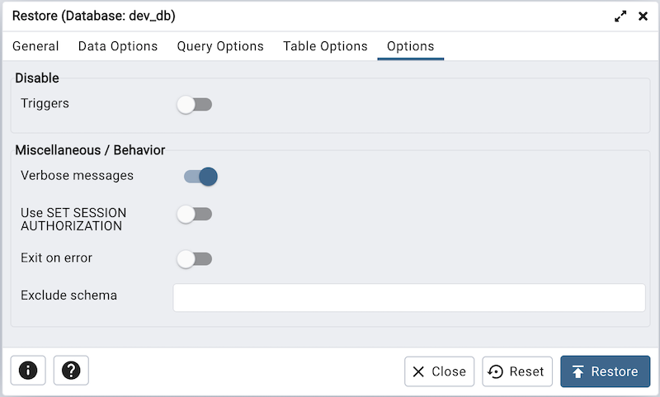
Restore
Triggers: desactivar si tenemos FK en los datos.
Mensajes detallados, mejor activado.
Utilizar set session authorization, en vez de utilizar alter owner.
Salir de la restauración si hay un error.

Slide 29
Comandos
Disponemos de los comandos: pg_dump y pg_dumpall se encuentran en la carpeta bin de la instalación.
Tener en cuenta:
Bases de datos completas/parciales
Tanto datos como estructuras, o solo estructuras.
Recuperación en un momento dado
Restaurar el rendimiento

Slide 30
Comandos
Ejemplo:
pg_dump -U username -W -F t database_name > c:\backup_file.tar
-U username: usuario
-W solicitar password
-F t: formato del archivo
c formato custom
d directorio
t tar
p texto plano

Slide 31
Comandos
Para todas las BDs:
pg_dumpall -U postgres > c:\pgbackup\all.sql
Podemos indicar:
--schema-only
--roles-only
--tablespaces-only

Slide 32
Comandos
pg_restore:
Restaurar una copia de seguridad con un nombre de archivo .tar requiere que el usuario considere si la base de datos ya existe y cuál es el formato de la copia de seguridad.
Si la base de datos dbcooper ya existe, el siguiente comando la restaurará:
pg_restore -U postgres -Ft -d dbcooper < dbcooper.tar
Si la BD no existe:
pg_restore -U postgres -Ft -C -d dbcooper < dbcooper.tar
Con psql también se puede restaurar:
psql -f back_it_on_up.sql

Slide 33
Enlaces
https://www.pgadmin.org/docs/pgadmin4/7.6/backup_and_restore.html
https://rm-rf.es/postgresql-como-crear-y-restaurar-backups-de-bases-de-datos/
https://www.postgresql.org/docs/current/app-pgrestore.html
https://www.postgresqltutorial.com/postgresql-administration/postgresql-backup-database/
https://dbasinapuros.com/tecnicas-y-herramientas-de-backup-y-recovery-en-postgresql/

